Slide 2
Theoretische toets: regeling
Regeling
Processen om het lichaam te laten werken
Zenuwstelsel
Snelle processen
Hormoonstelsel
Langzame processen
Stofwisseling
Voortplanting
Ontwikkeling
Groei

Slide 3
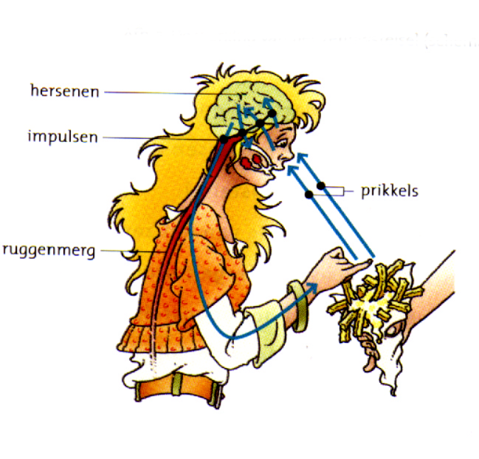

Slide 4
Basisstof 1: Reageren op je omgeving
Het zenuwstelsel
Centrale zenuwstelsel
zenuwen
ruggenmerg
hersenen
hersenstam
Kleine hersenen
grote hersenen.
Hier liggen de hersencentra
gevoelscentra
bewegingscentra

Slide 5
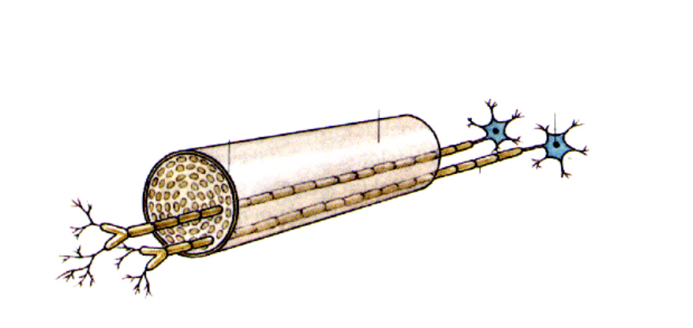
bindweefsellaag
Cellichaam van een zenuwcel
Zenuw
Uitloper met een isolerend laagje
In een zenuw zitten duizenden uitlopers

Slide 6
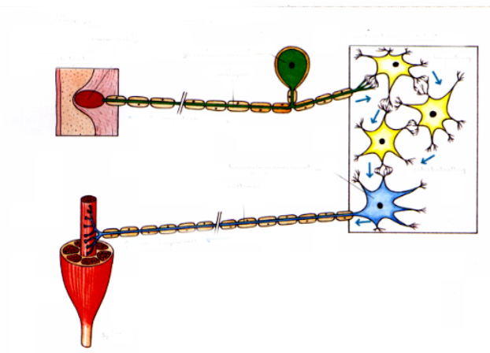
gevoelszenuwcel
huidzintuig
schakelcellen
bewegingszenuwcel
Centraal zenuwstelsel
uitloper
spier

Slide 7
Er bestaan dus 3 soorten zenuwcellen.
Gevoelszenuwcellen – de impuls gaat naar het CZS.
Bewegingszenuwcellen – de impuls gaat weg van het CZS
Schakelzenuwcellen – verbinden de zenuwcellen (liggen in zijn geheel in CZS )

Slide 8
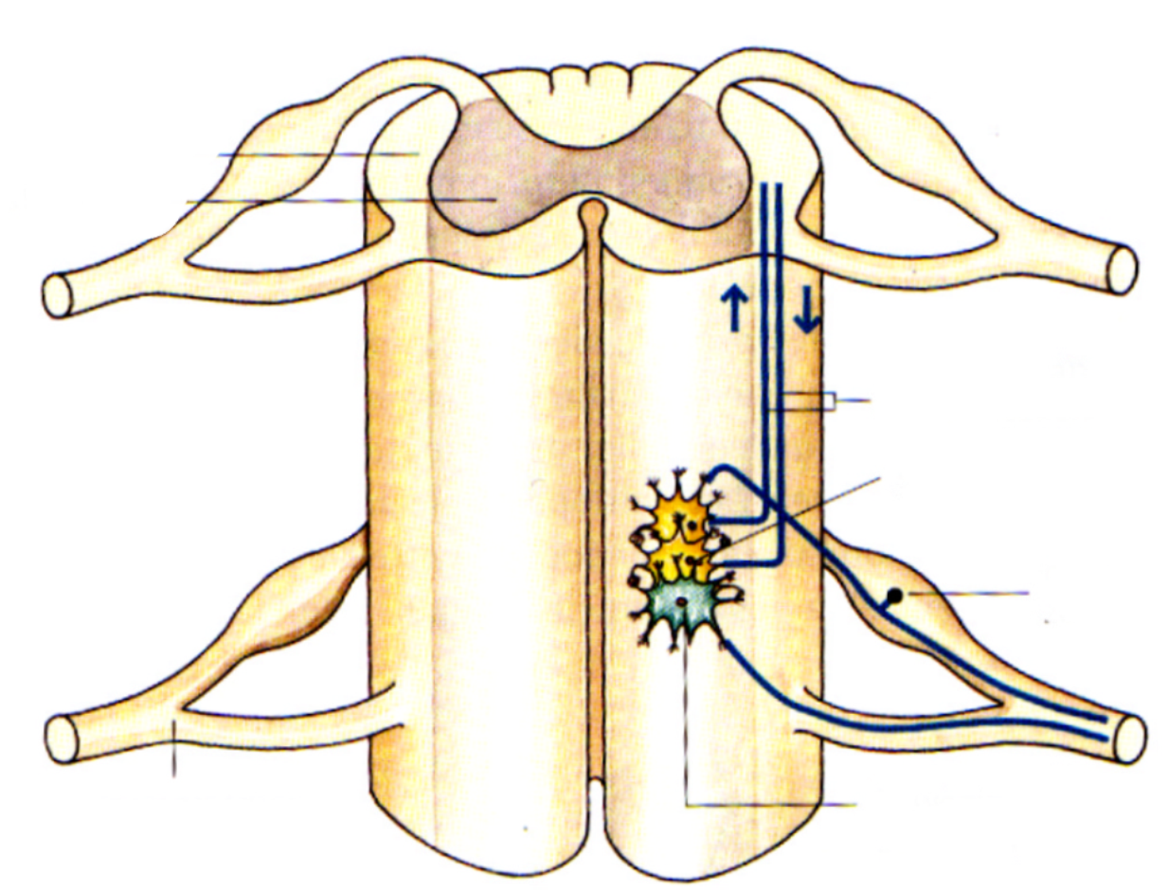
Witte stof
Grijze stof
Uitlopers van schakelcellen
schakelcel
gevoelszenuw
Gevoels-zenuwcel
bewegingszenuwcel
bewegingszenuw
ruggenmergzenuw

Slide 9
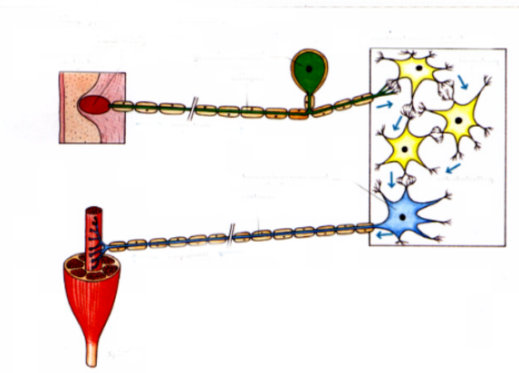
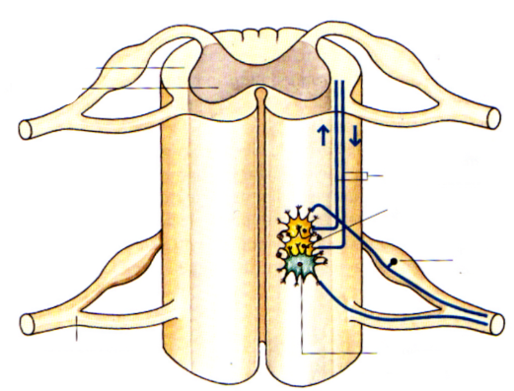
Er bestaan dus 3 soorten zenuwcellen.
Gevoelszenuwcellen – de impuls gaat naar het CZS.
Bewegingszenuwcellen – de impuls gaat weg van het CZS
Schakelzenuwcellen – verbinden de zenuwcellen (liggen in zijn geheel in CZS )
Er bestaan dus 3 soorten zenuwen.
Gevoelszenuwen – bevatten uitlopers van gevoelszenuwcellen
bewegingszenuwen – bevatten uitlopers van bewegingszenuwcellen
gemengde zenuwen – bevatten uitlopers van gevoels- en bewegingszenuwcellen

Slide 10
Basisstof 1: Reageren op je omgeving
Zintuig = orgaan dat reageert op bepaalde invloeden vanuit de omgeving
Invloed vanuit de omgeving= prikkel
Zintuigen vangen prikkels op met zintuigcellen
Deze zintuigcellen zetten de prikkels om in impulsen: elektrische seintjes die via de zenuwen worden vervoerd
Prikkel → Zintuigcel → impuls via gevoelszenuw → hersenen → bewust van prikkel (grote hersenen) → reactie ? → impuls via bewegingszenuw → reactie spier/klier

Slide 11
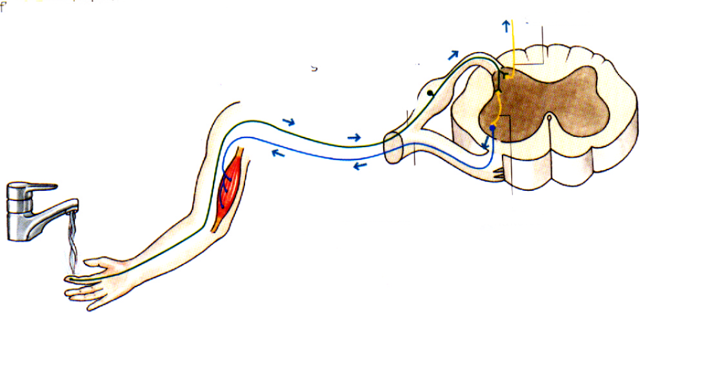
reflex
Schakelcel
gevoelszenuwcel
bewegingszenuwcel
schakelcel
Een reflex is een onbewuste beweging.
De impuls wordt in het ruggenmerg direct overgeschakeld op een bewegingszenuw (Safety First)
pas daarna gaan er impulsen naar de hersenen en word je de pijn bewust

Slide 12
Theoretische toets: regeling
Regeling
Processen om het lichaam te laten werken
Zenuwstelsel
Snelle processen
Hormoonstelsel
Langzame processen
Stofwisseling
Voortplanting
Ontwikkeling
Groei

Slide 13
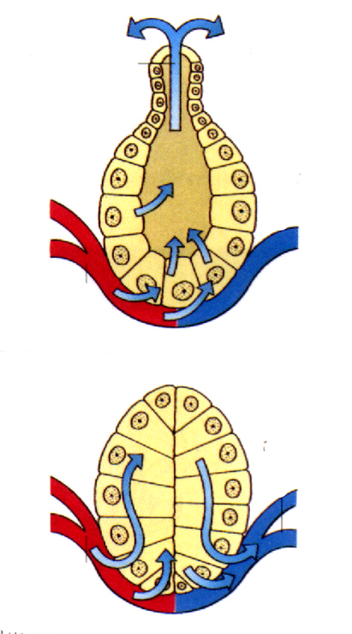
Gewone klier
Een hormoon is een signaalstof die door het bloed wordt vervoerd
afvoerbuis
slagader
ader
ader
slagader
Hormoonklier
Heeft geen afvoerbuis

Slide 14
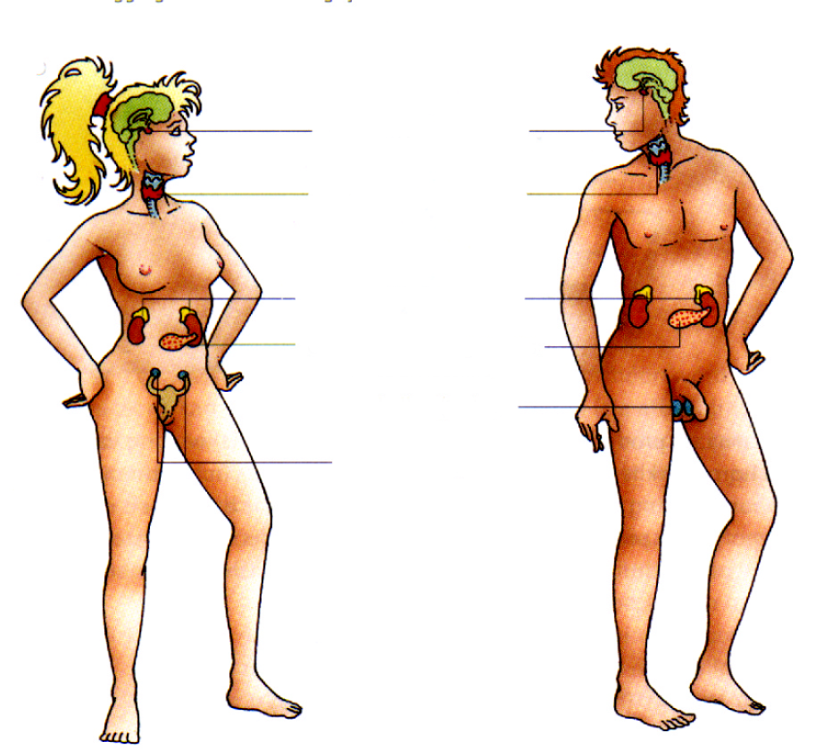
hypofyse
schildklier
bijnieren
Eilandjes
van Langerhans
eierstokken
teelballen

Slide 15
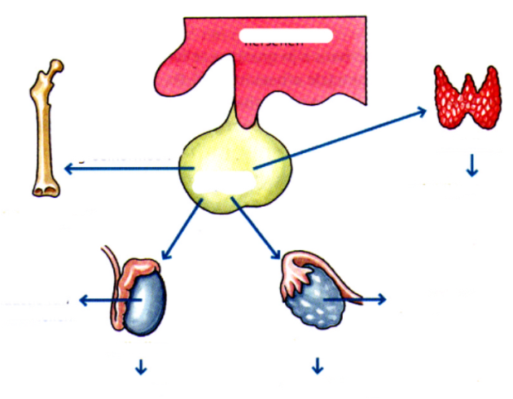
hersenen
groeihormoon
schildklier
Hypofyse
schildklierhormoon
lichaamsgroei
Productie van zaadcellen
Productie van eicellen
Mannelijk
geslachtshormmon
Vrouwelijk
geslachtshormoon

Slide 16
glucose
Insuline
Glucagon
Glycogeen

Slide 17
Eil. van Langerh maken veel insuline
In lever en spieren wordt glucose omgezet in glycogeen
Glucose
gehalte van het
bloed daalt
Glucose gehalte van het bloed 0,1 %
In de lever en spieren wordt glycogeen omgezet in glucose
Glucosgehalte
van het
bloed stijgt
Glucosegehalte
van het
bloed stijgt
Eil van Langerh. maken veel glucagon

Slide 18
Hypofyse
    groeihormoon
    regeling andere hormoonklieren
Schildklier
  schildklierhormoon regelt de stofwisseling (jood nodig)
Bijnier
  adrenaline (schrikhormoon)
Eilandjes van Langerhans
  insuline/glucagon (bloedsuikerregeling)
Eierstok/teelbal
  geslachtshormoon

Slide 19
Hormoonklieren maken hormonen
Klieren kunnen hormonen afgeven via een afvoerbuis of aan het bloed. Hormoonklieren geven de hormonen meestal af aan het bloed.
Hormonen zijn stoffen die de werking van bepaalde organen regelen
Hormonen zijn van invloed op de groei, stofwisseling, voortplanting en ontwikkeling

Slide 20
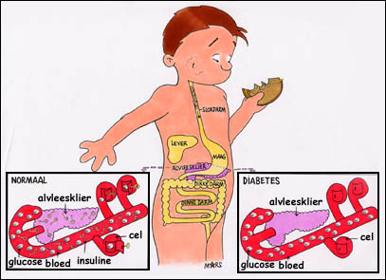
Voorbeeld hormoonklier: Eilandjes van Langerhans
2 hormonen gemaakt: insuline en glucagon
Teveel glucose in bloed: insuline zorgt voor opslag in cellen (glucose -> glycogeen)
Te weinig glucose in bloed: glucagon zorgt voor vrijmaken uit cellen (glycogeen -> glucose)

